Slide 1

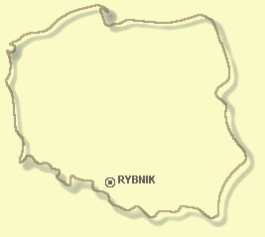
„Na skrzydłach historii „
RYBNIK - nasze miasto
Przedszkole nr 41 w Rybniku
Opracowanie: Agnieszka Chudzik

Slide 2
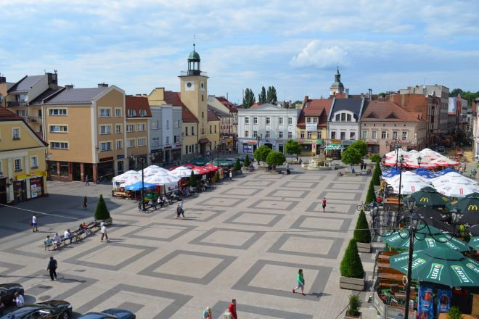
Miasto Rybnik
Rybek – maskotka rybnika
rynek miasta

Slide 3
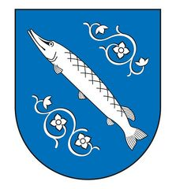
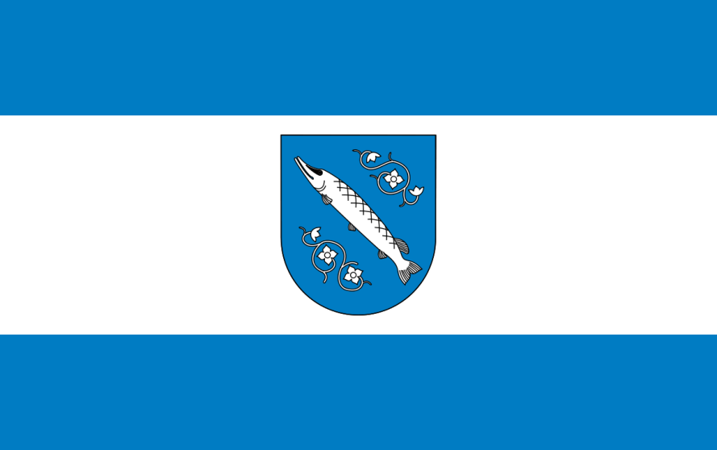
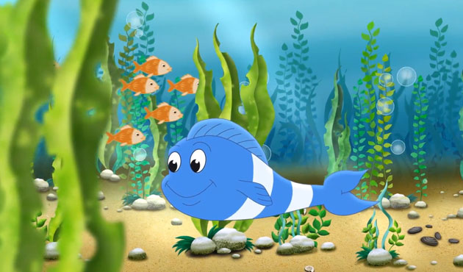
Symbole miasta Rybnik
Pochodzenie nazwy RYBNIK
Dawno temu Rybnik pełnił funkcję osady rybackiej.
Jej nazwa pochodziła
od istniejących tu stawów rybnych
Herb Rybnika
Zawierający rybę o nazwie szczupak oraz roślinę wodną zwaną kotewką ( orzechem wodnym)
Flaga miasta

Slide 4
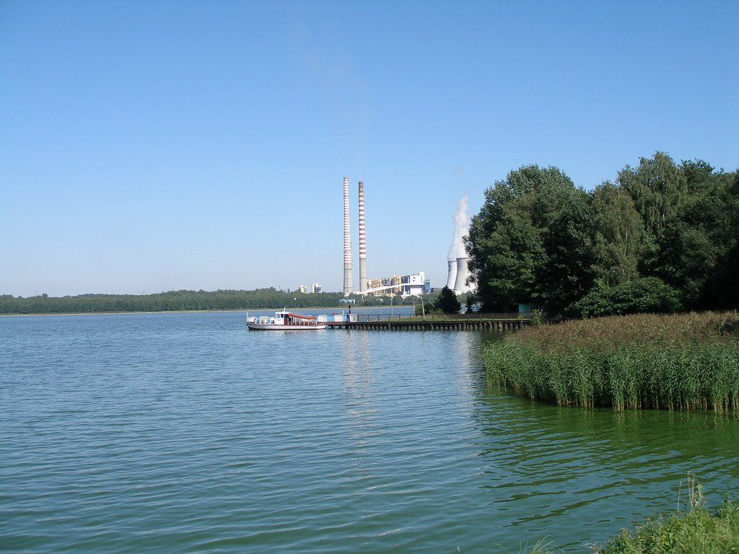
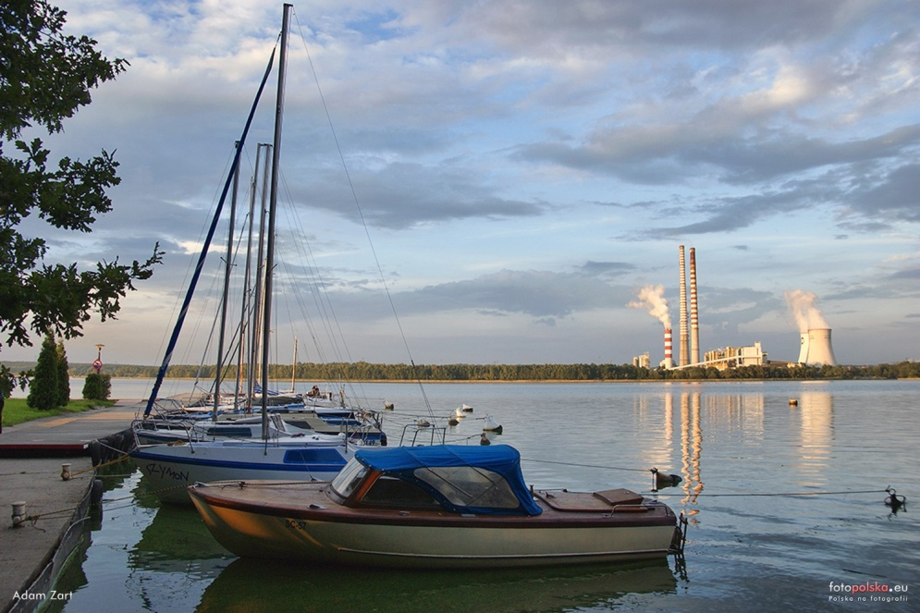
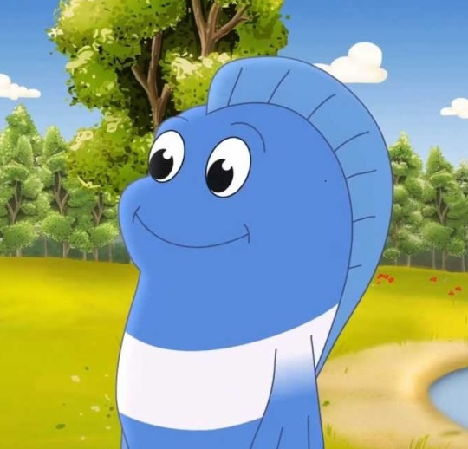
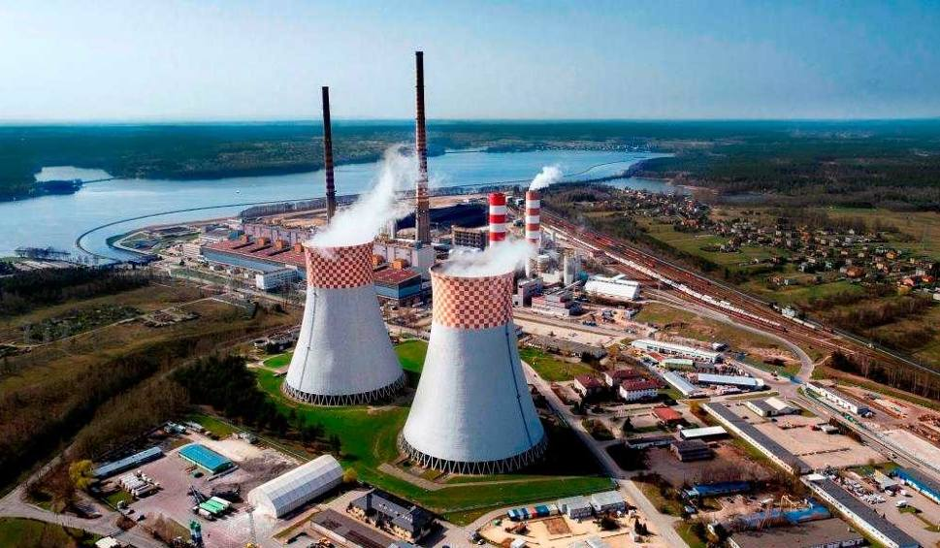
Krajobrazy i ciekawostki miasta
Zalew rybnicki oraz elektrownia
Rybnik

Slide 5
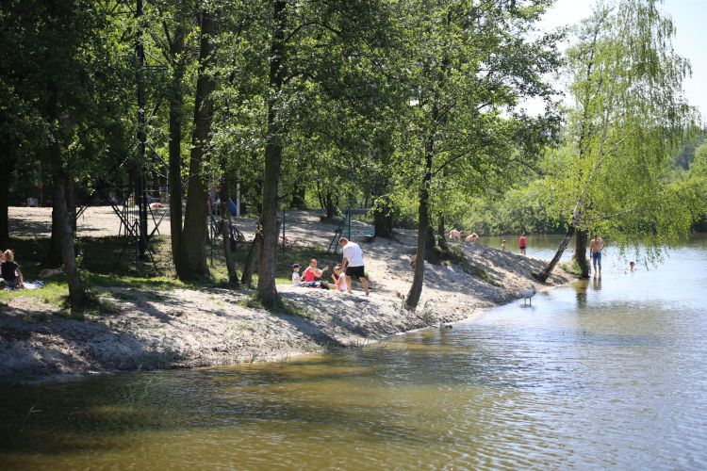
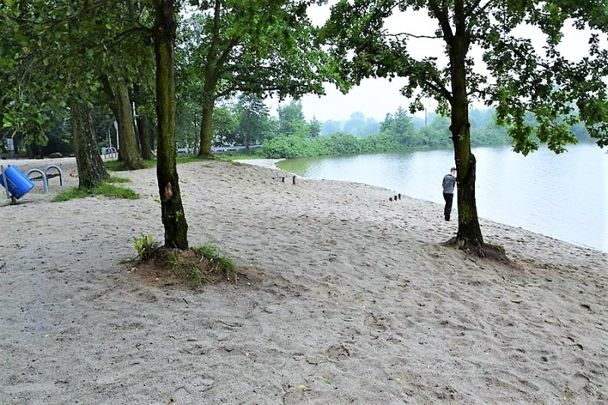
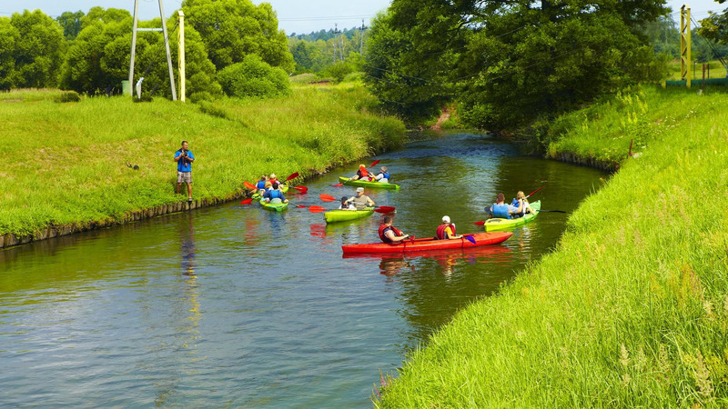
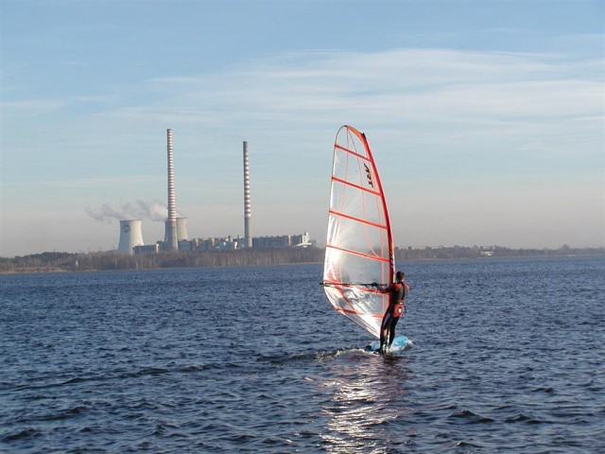
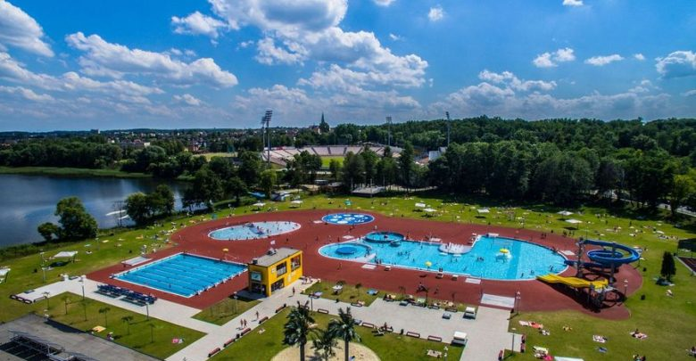
Atrakcje dla osób lubiących wodę oraz sporty wodne
Jezioro Pniowiec – strzeżone kąpielisko w sezonie
Spływy kajakowe rzeką
Ruda
Sporty wodne nad zalewem rybnickim
Nowoczesny basen „Ruda”

Slide 6
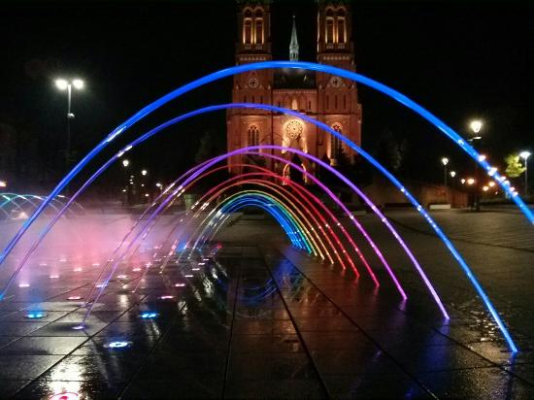
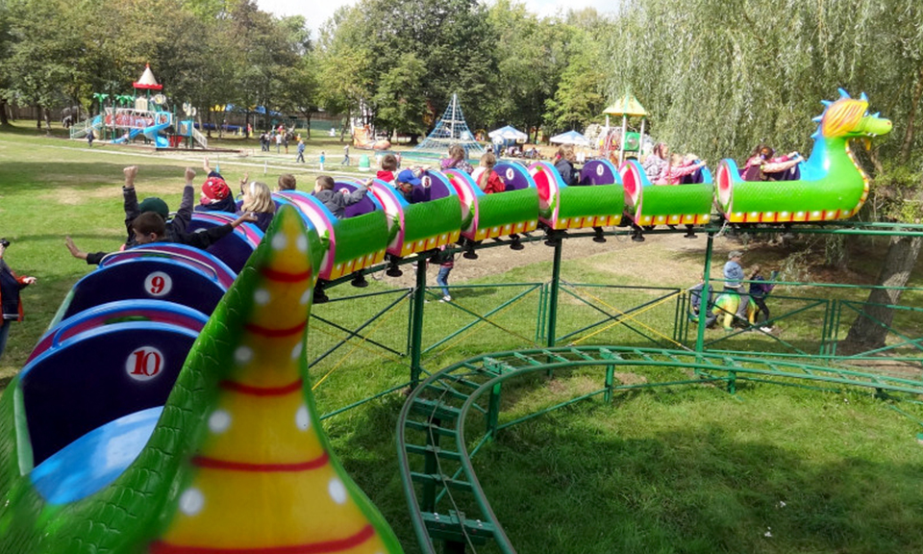
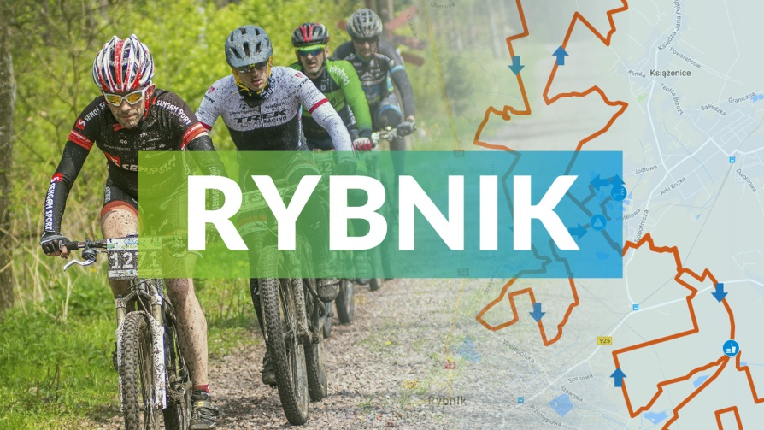
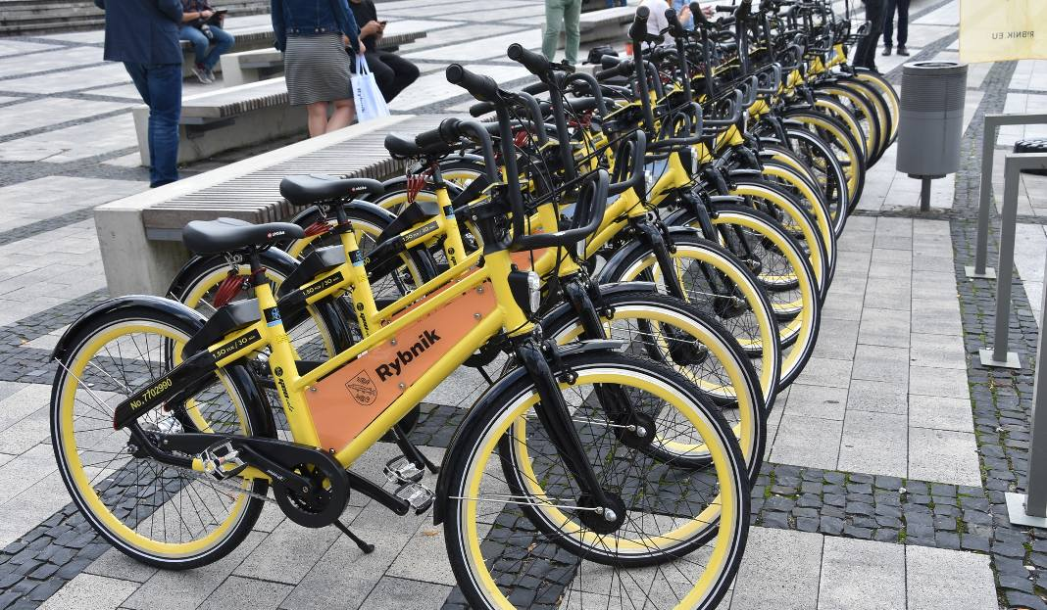
Rodzinny park atrakcji
Nowoczesne fontanny oświetlane nocą
Rybnickie ścieżki rowerowe
Trasa żółta – 15,5 km
Trasa czarna - 40 km
Trasa niebieska - 36,4km

Slide 7
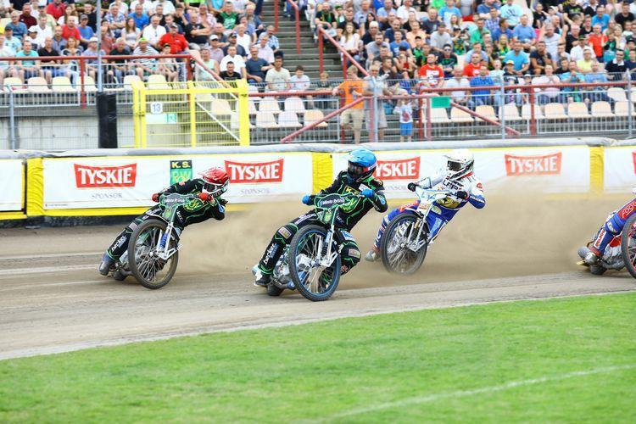
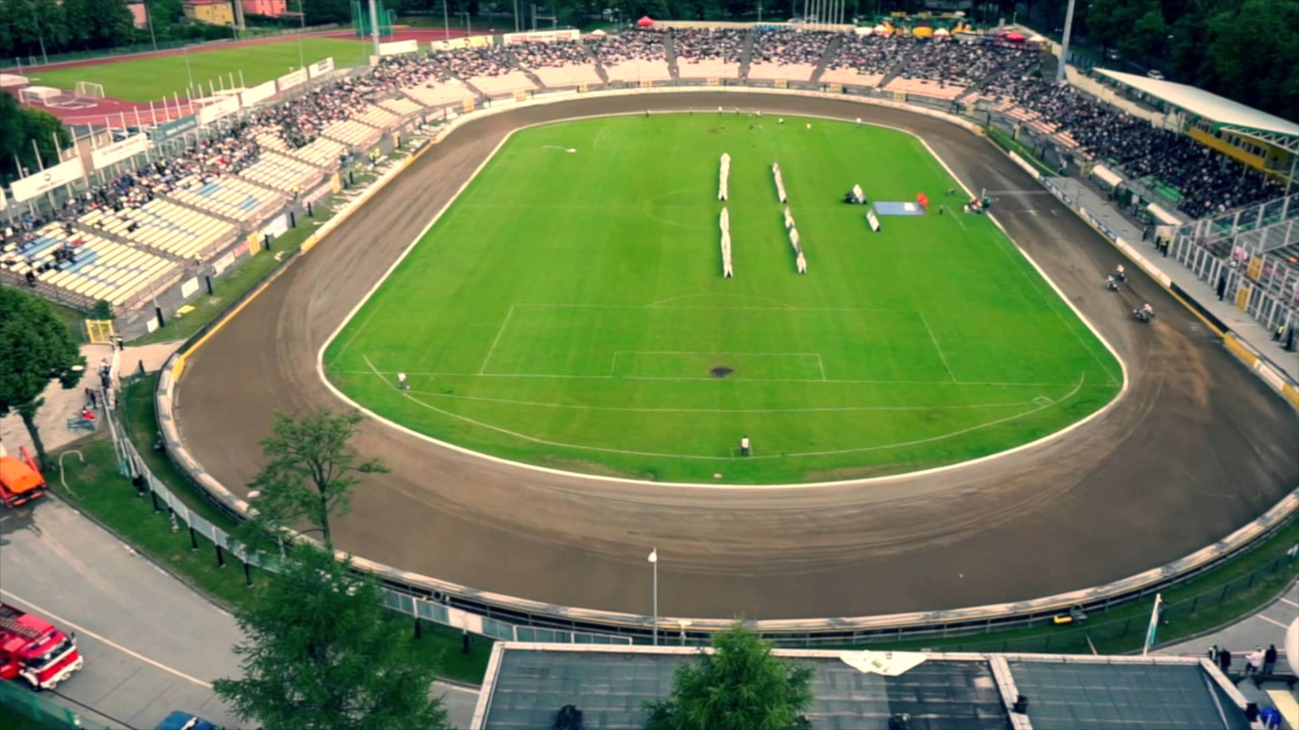
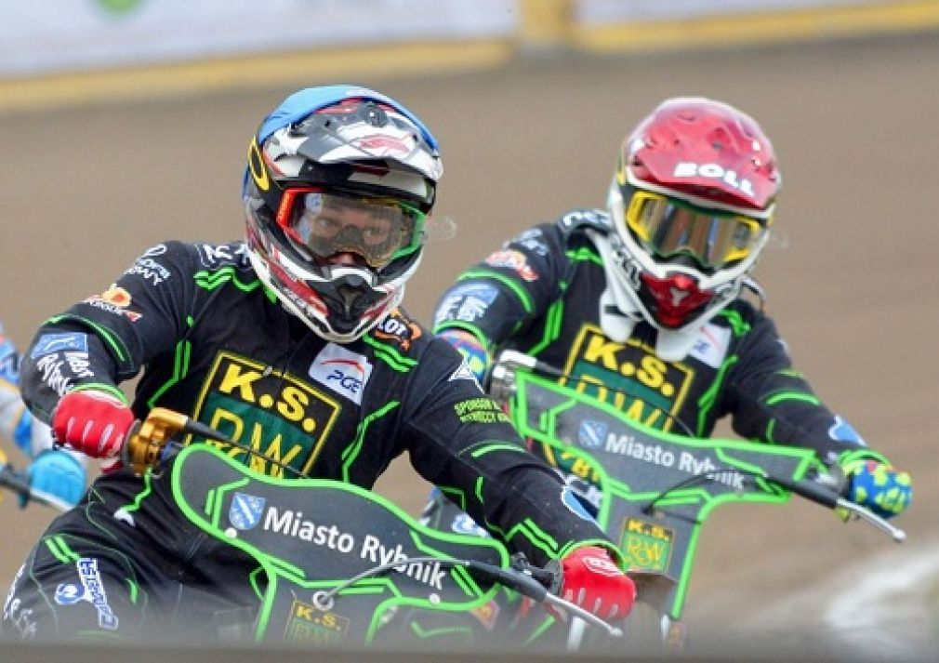
Stadion żużlowy w Rybniku

Slide 8
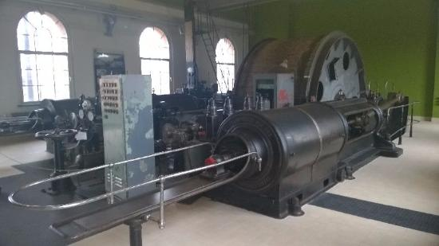
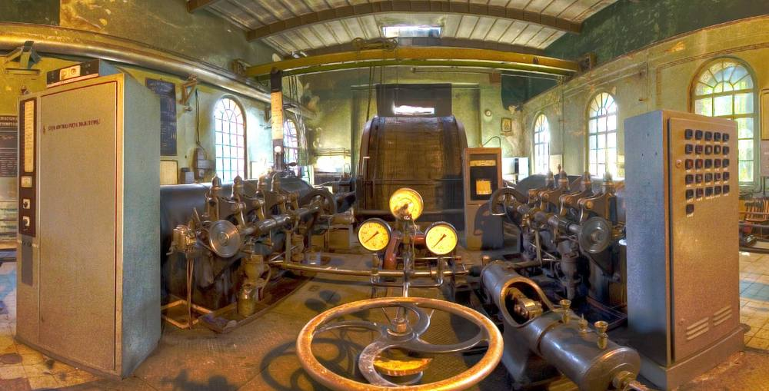
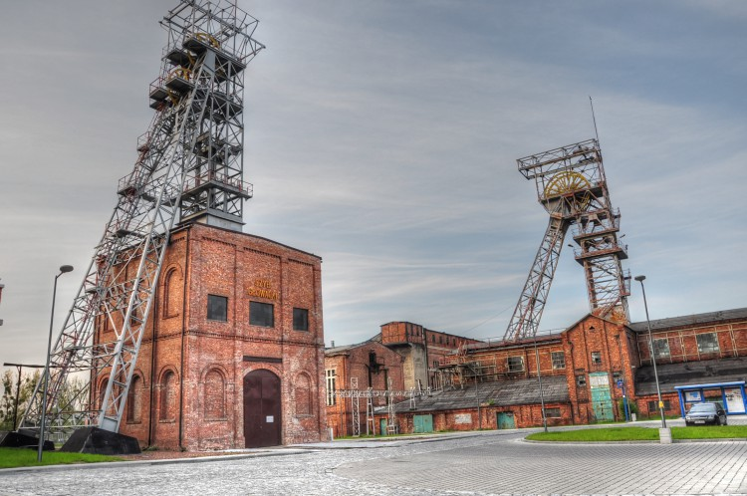
Wybrane zabytki oraz miejsca, które warto odwiedzić
Zabytkowa kopalnia
„Ignacy” do odwiedzania przez turystów

Slide 9
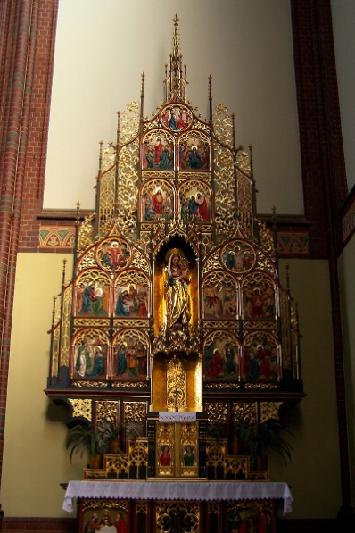
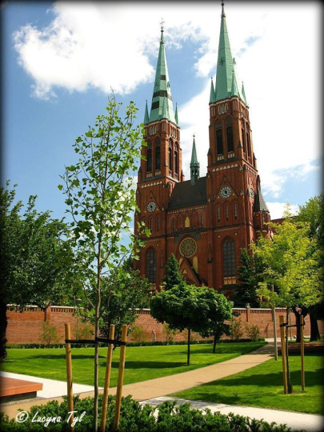
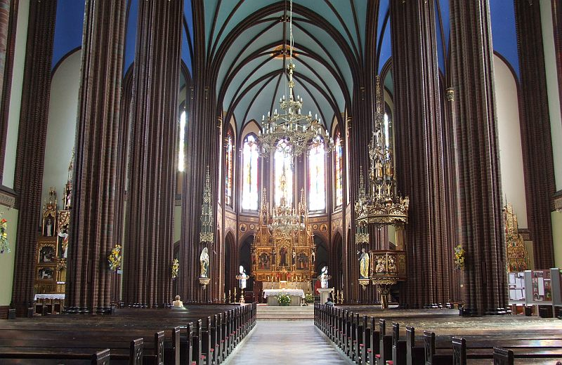
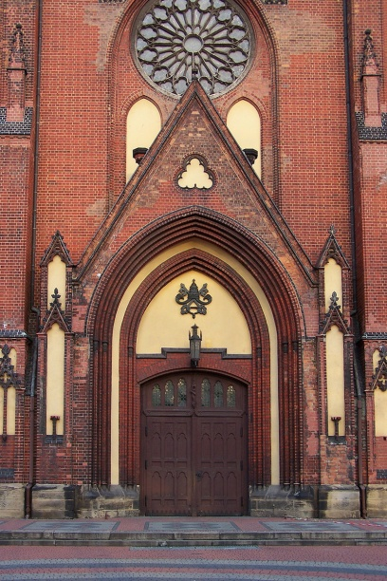
Kościół został zbudowany w latach 1903-1906. W 1993 r. papież Jan Paweł II nadał kościołowi tytuł bazyliki mniejszej
Bazylika św. Antoniego w Rybniku

Slide 10
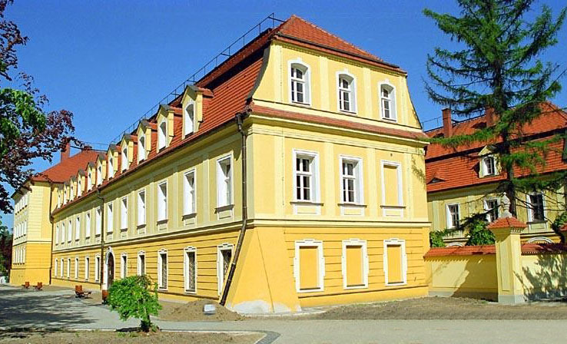
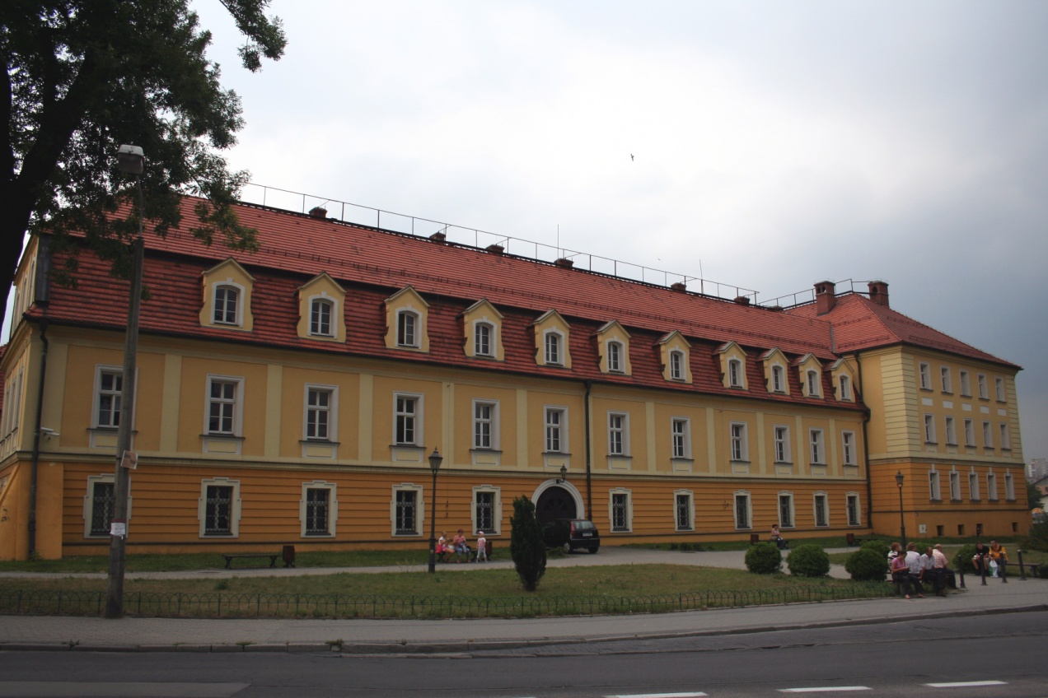
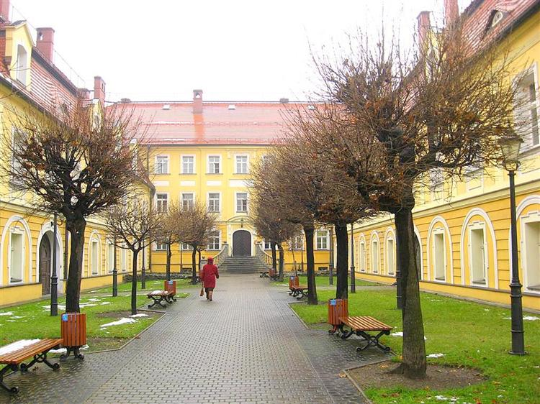
Zamek w Rybniku – zbudowany pod koniec XIII wieku
– obecnie siedziba sądu rejonowego

Slide 11
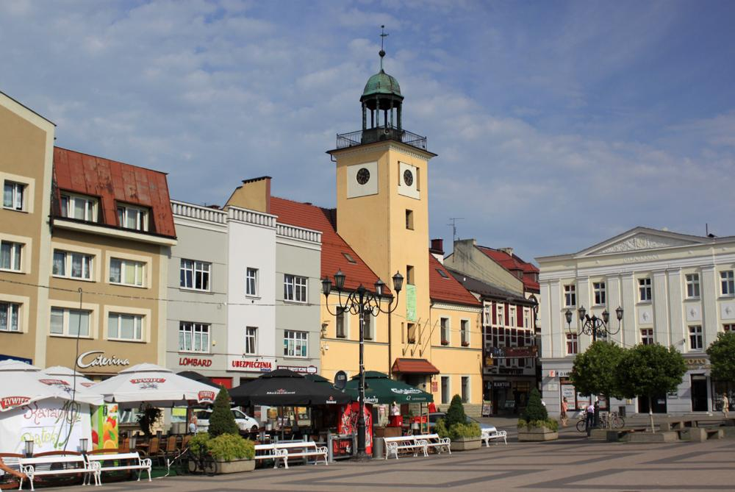
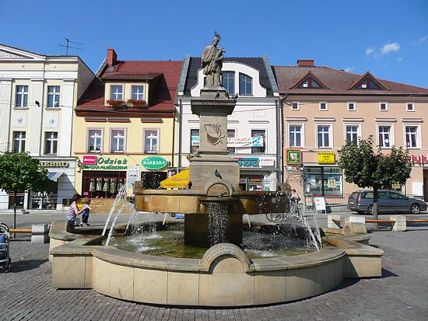
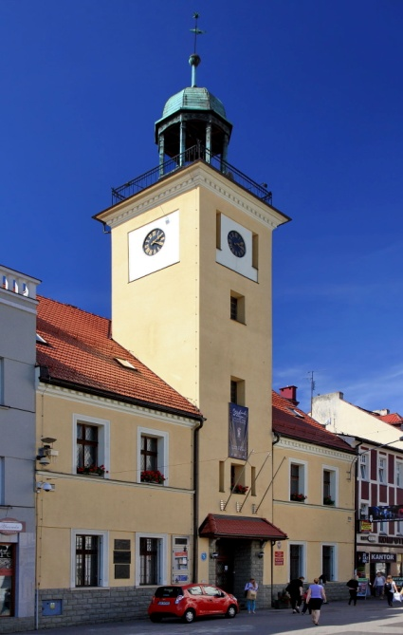
Rynek miasta
Pomnik św. Jana Nepomucena
Rybnik posiada 27 dzielnic.
Zajmuje 14 miejsce na liście największych miast Polski pod względem powierzchni
i 25 miejsce na liście największych wg. ludności
Ratusz na rynku

Slide 12
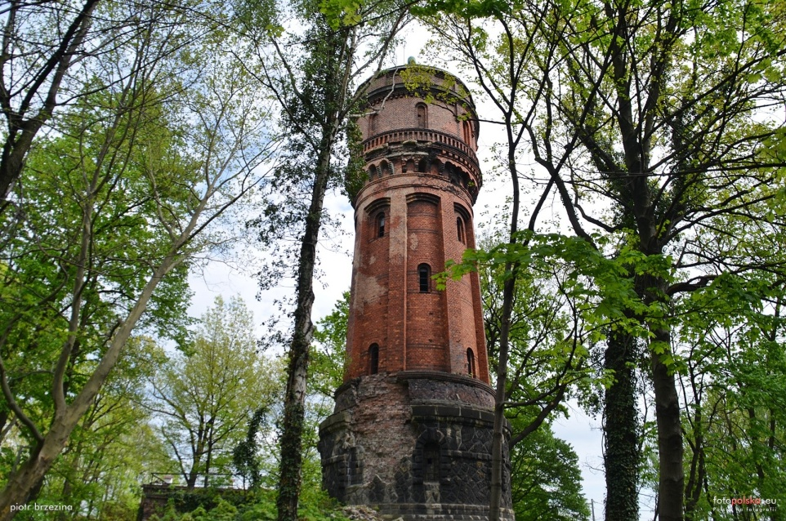
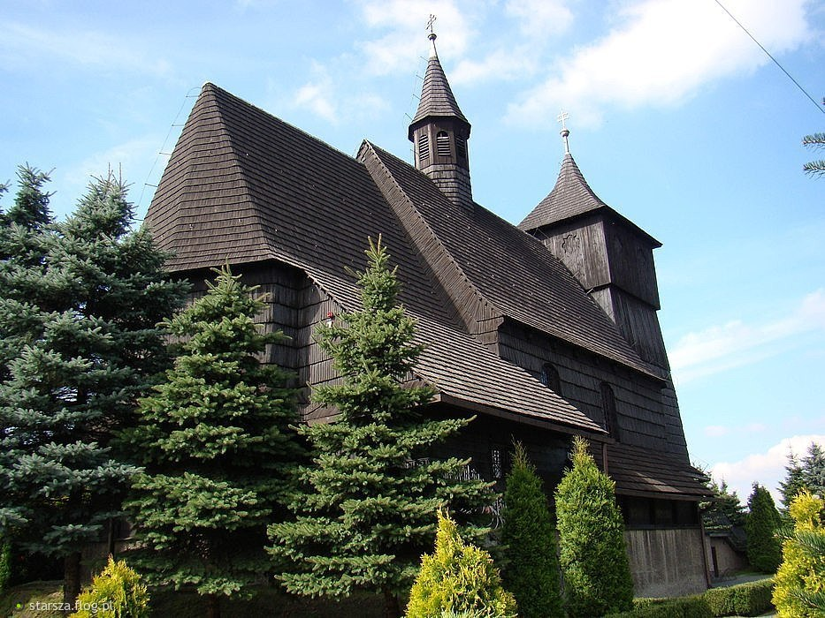
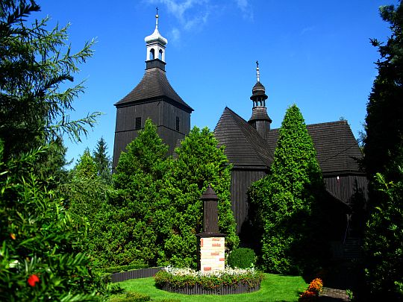
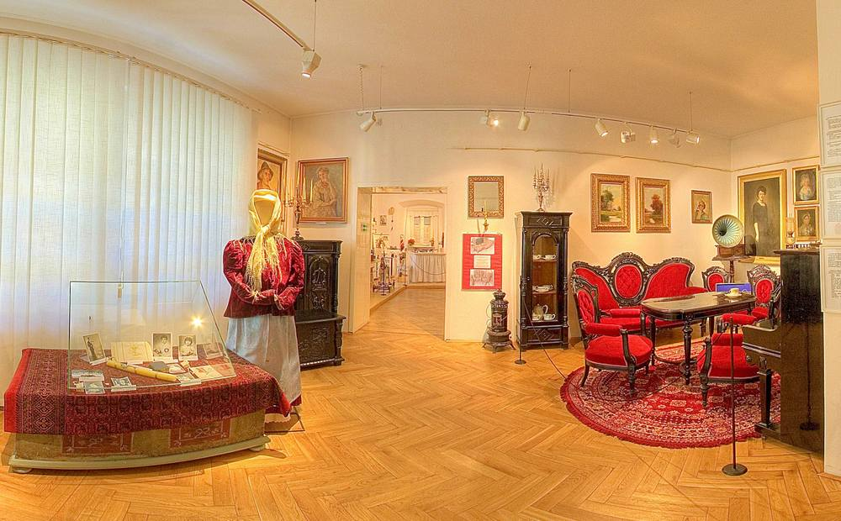
Drewniany kościół pw.
Św. Katarzyny
i Matki Boskiej Różańcowej
W Wielopolu
Zabytkowy obiekt z XVI w
Wieża ciśnień znajdująca się na terenie Szpitala Psychiatrycznego w Rybniky
Kościół św. Wawrzyńca w Rybniku – Ligockiej Kuźni z
1717r
Muzeum w Rybniku
znajdujące się w ratuszu

Slide 13
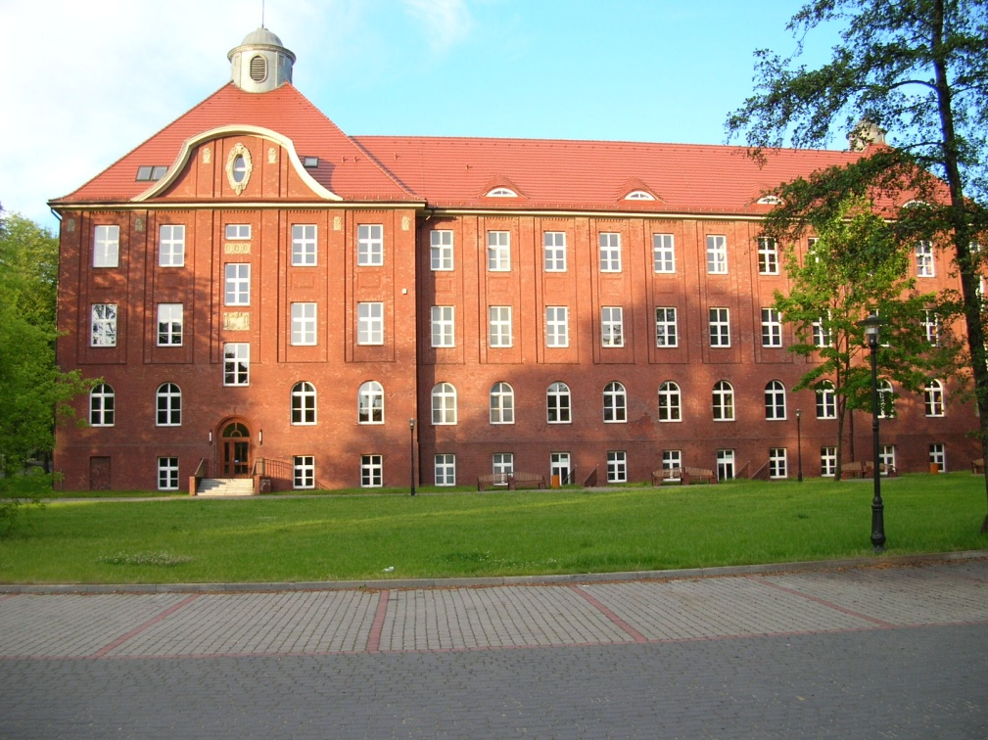
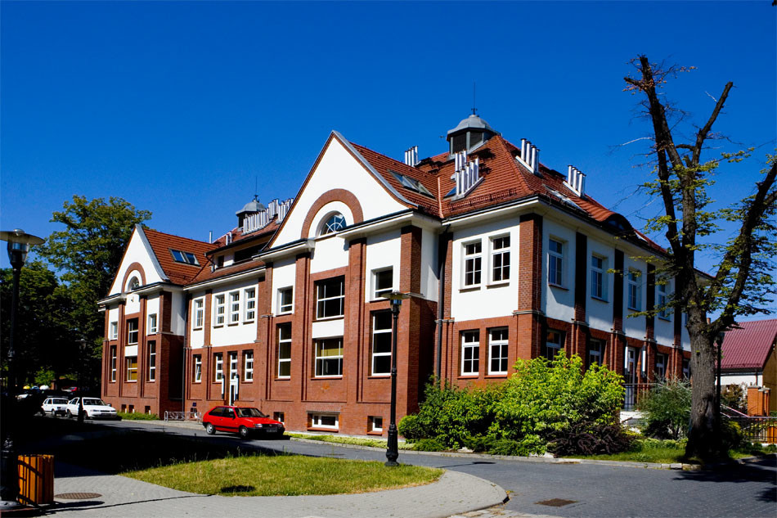

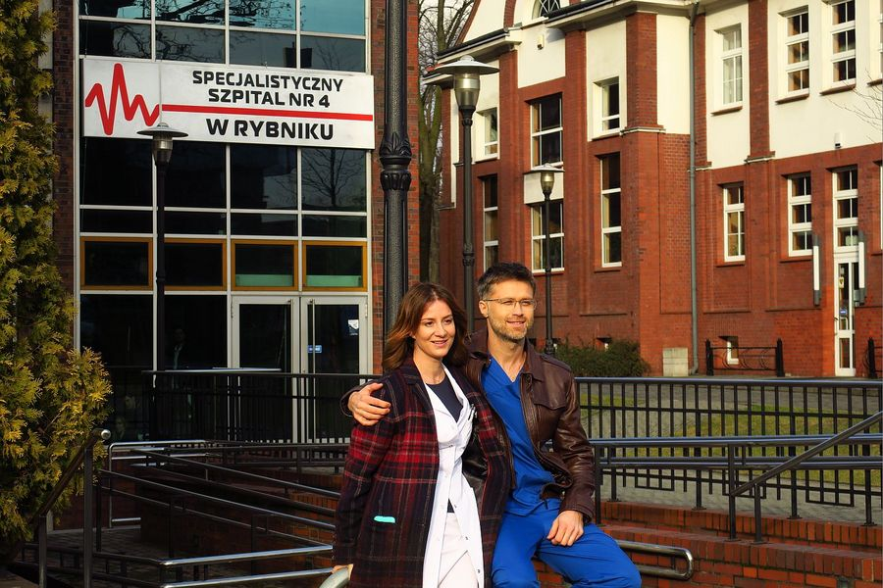

Tutaj kręcą sławny film „DIAGNOZA”
Rybnicki Kampus na co dzień pełni funkcję uczelni
Politechniki Śląskiej. Na potrzeby serialu pełni rolę szpitala

Slide 14
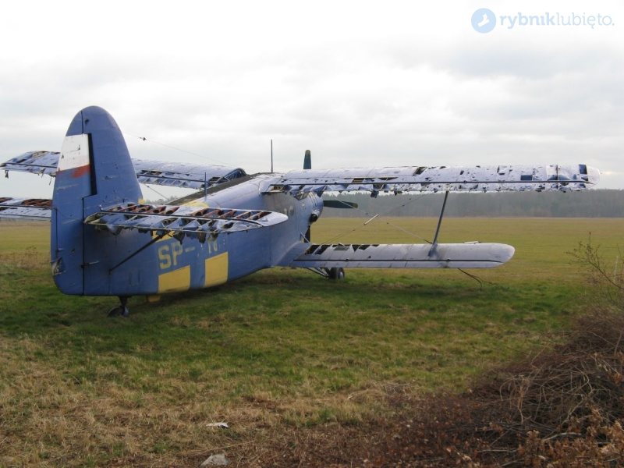
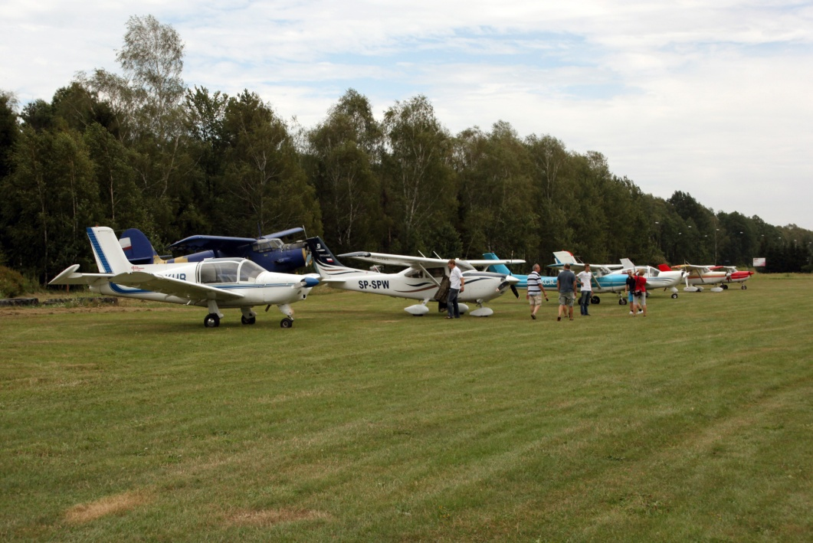
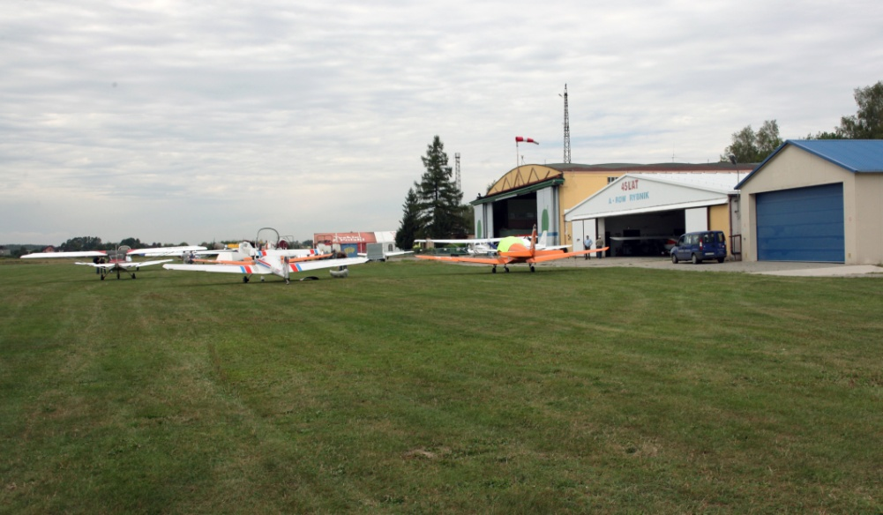
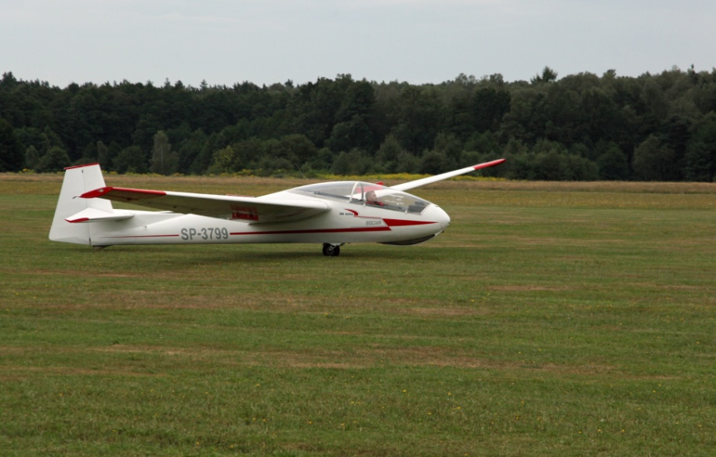
NASZE LOTNISKO - dzielnica Rybnik – Gotartowice
Fot. By B.Kafarski

Slide 15
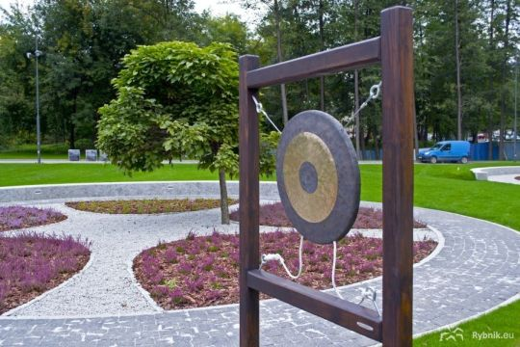
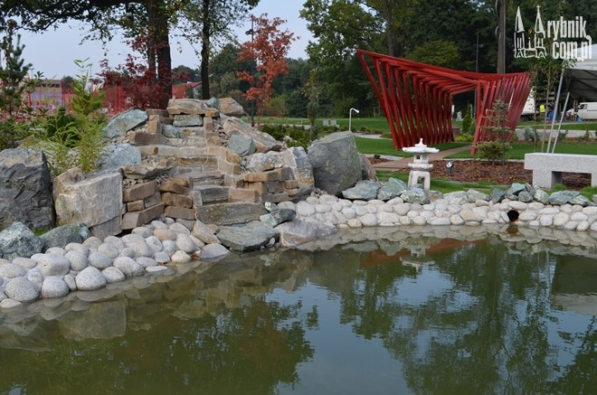
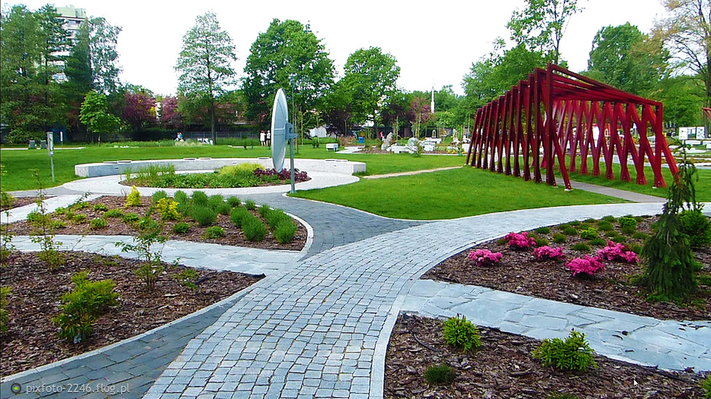
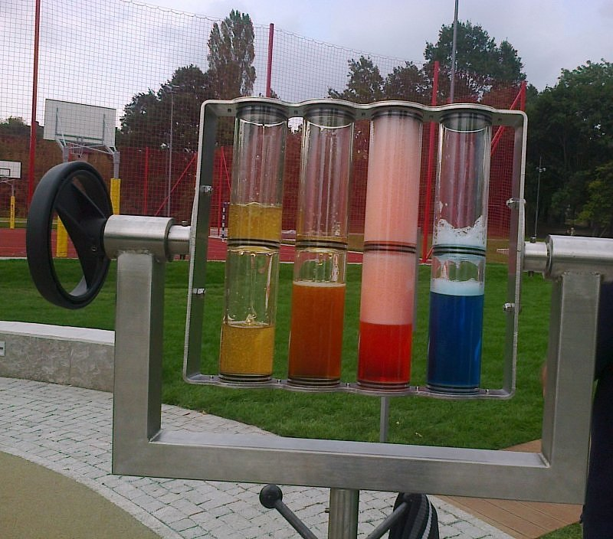

Edukacja i odpoczynek w jednym- czyli coś dla małego i dużego
Park tematyczny ( obok Kampusa)

Slide 16
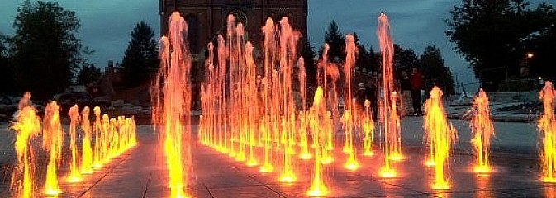





Rybnickie ronda i fontanny
Rybnik posiada ok 40 rond
Serdecznie zapraszam na stronę miasta rybnik gdzie znajdziecie więcej informacji o naszym mieście
https://www.rybnik.eu/zwiedzaj/o-miescie/ronda-w-rybniku/
Zdjęcia pochodzą z Internetu

